Slide 1


Università di Bologna
Etica computazionale
Daniela Tafani
2022/2023 — Secondo semestre

Slide 2

3 — Materiale didattico
Le auto a guida autonoma hanno un problema di carrello?
Sull'immoralità della "macchina mortale"

Slide 3

Il problema del carrello
"Supponiamo che un giudice o magistrato si trovi di fronte a rivoltosi che chiedono che un colpevole sia trovato per un certo crimine e minaccino altrimenti di prendere la propria vendetta sanguinosa su una particolare sezione della comunità. Essendo il vero colpevole sconosciuto, il giudice si vede in grado di impedire lo spargimento di sangue solo inquadrando una persona innocente e facendola giustiziare. Accanto a questo esempio è collocato un altro in cui un pilota il cui velivolo sta per schiantarsi sta decidendo se dirigere da un'area più a una meno abitata."
P. Foot, Il problema dell'aborto e la dottrina del doppio effetto, "Oxford Review", V, 1967, pp. 5-15.

Slide 4

"Per rendere il parallelo il più vicino possibile, si può piuttosto supporre che egli sia il conducente di un tram in fuga che può guidare solo da una stretta pista all'altra; cinque uomini stanno lavorando su una pista e uno sull'altro; chiunque entri in pista è destinato ad essere ucciso.
Nel caso delle rivolte la folla ha cinque ostaggi, in modo che in entrambi lo scambio dovrebbe essere la vita di un uomo per la vita di cinque.
La domanda è perché dovremmo dire, senza esitazione, che il conducente dovrebbe guidare per la pista meno occupata, mentre la maggior parte di noi sarebbe sconvolta dall'idea che l'uomo innocente potesse essere incastrato.
P. Foot, Il problema dell'aborto e la dottrina del doppio effetto, "Oxford Review", V, 1967, pp. 5-15.

Slide 5
La soluzione del problema del carrello da parte di Philippa Foot
"Parliamo di doveri negativi quando pensiamo all'obbligo di astenersi da cose come uccidere o derubare, e al dovere positivo, ad esempio, di prendersi cura dei bambini o dei genitori anziani. Sarà utile, tuttavia, estendere la nozione di dovere positivo al di là della gamma di cose che sono strettamente chiamate doveri, portando gli atti di carità sotto questo titolo.
È interessante notare che, anche se esiste l'obbligo più rigoroso di aiuti positivi, ciò non pesa ancora come se si trattasse di un dazio negativo. Non è permesso commettere un omicidio per portare cibo ai bambini affamati. Se la scelta è tra infliggere lesioni a uno o molti, sembra che una sola linea d'azione razionale.
Se stiamo portando aiuti (salvando le persone che stanno per essere torturati dal tiranno), dobbiamo ovviamente salvare il gruppo più grande piuttosto che il gruppo più piccolo. Non ne consegue, tuttavia, che saremmo giustificati nell'infliggere il danno, o nel convincere una terza persona a farlo, al fine di salvare i cinque. Possiamo quindi rifiutarci di essere costretti ad agire dalle minacce di uomini cattivi. Astenersi dall'infliggere danni a noi stessi è un dovere più severo che impedire ad altre persone di infliggere lesioni, il che non vuol dire che l'altro non sia un dovere molto rigoroso".
P. Foot, Il problema dell'aborto e la dottrina del doppio effetto, "Oxford Review", V, 1967, pp. 5-15.

Slide 6
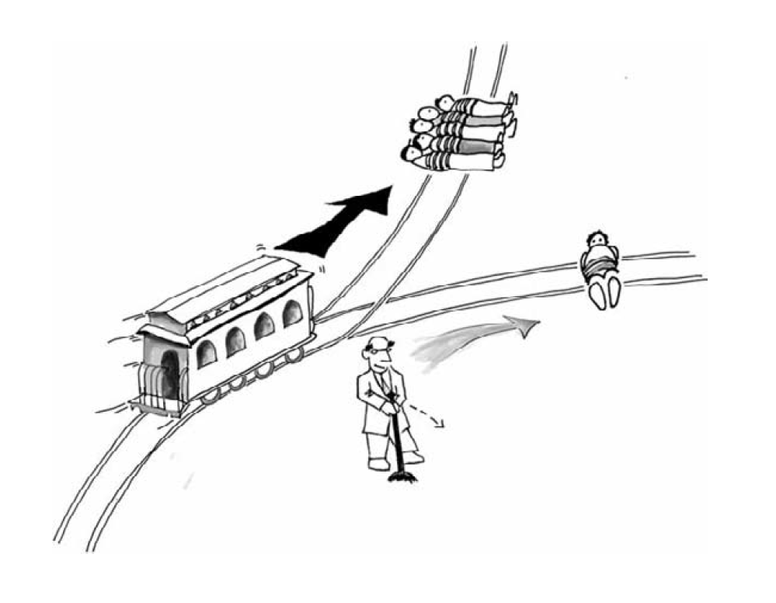
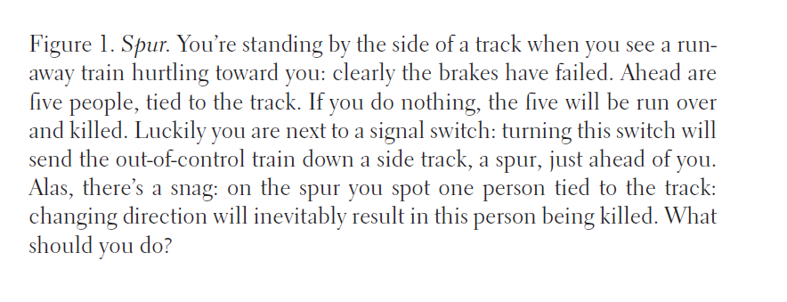
D. Edmonds, vuoi uccidere l'uomo grasso? Il problema del carrello e ciò che la tua risposta ci dice di giusto esbagliato, Princeton University Press, 2014.

Slide 7
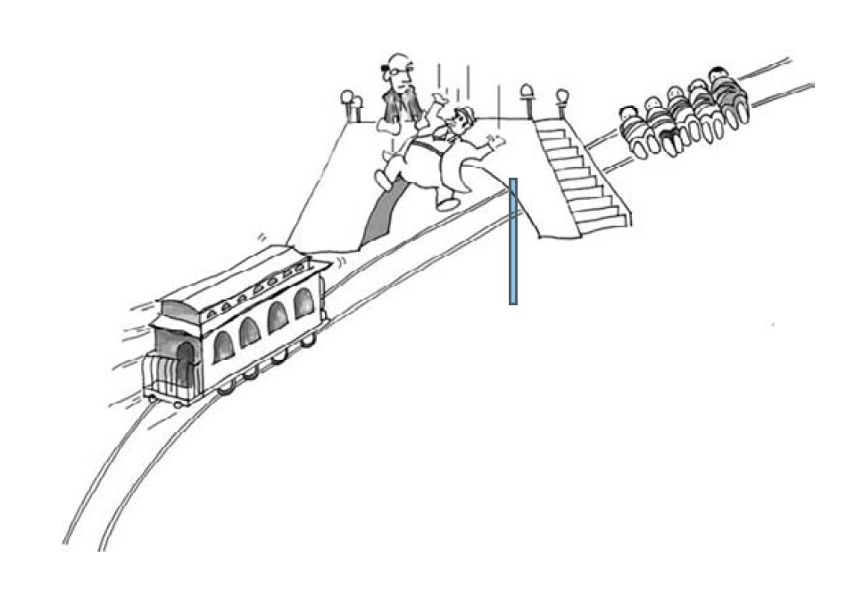
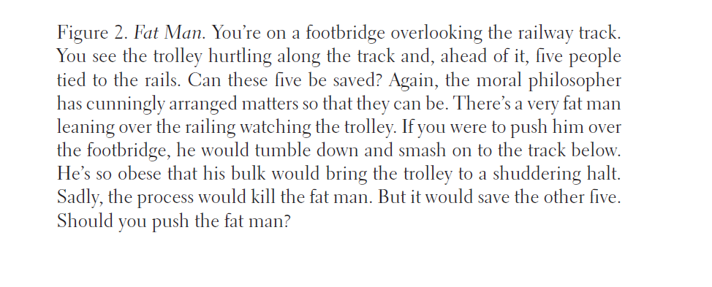
D. Edmonds, vuoi uccidere l'uomo grasso? Il problema del carrello e ciò che la tua risposta ci dice di giusto esbagliato, Princeton University Press, 2014.

Slide 8

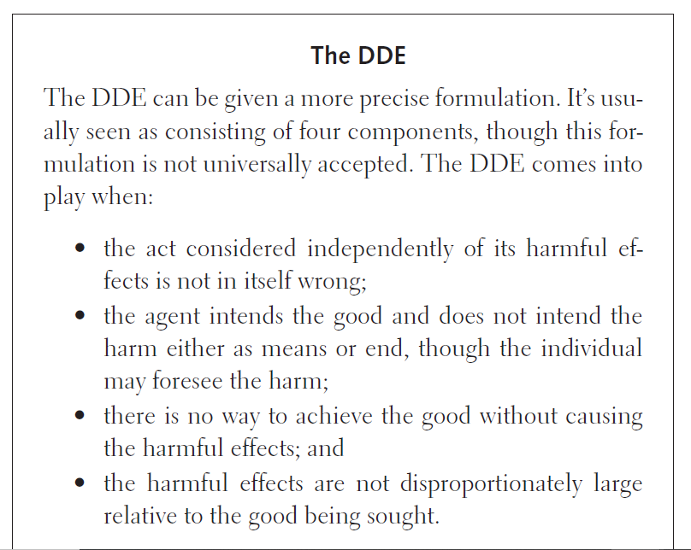
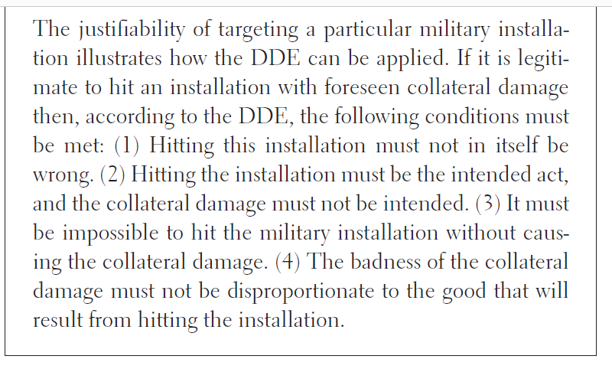
La dottrina del doppio effetto
D. Edmonds, vuoi uccidere l'uomo grasso? Il problema del carrello e ciò che la tua risposta ci dice di giusto e sbagliato, Princeton University Press, 2014

Slide 9

L'etica nelle auto a guida autonoma?
"lasciatemi offrire uno scenario semplice che illustra la necessità di un'etica nelle auto a guida autonoma. Immaginate in un futuro lontano, la vostra auto autonoma incontra questa terribile scelta: deve andare a sinistra e colpire una bambina di otto anni, o sterzare a destra e colpire una nonna di 80 anni. Data la velocità dell'auto, entrambe le vittime sarebbero sicuramente uccise all'impatto. Se non sterminate, entrambe le vittime saranno colpite e uccise; quindi c'è una buona ragione per pensare che si dovrebbe sterzare in un modo o nell'altro. Ma quale sarebbe la decisione eticamente corretta? Se stessi programmando l'auto a guida autonoma, come si istruirebbe a comportarsi se mai incontrasse un caso del genere, per quanto raro possa essere?
P. Lin, Why Ethics Matters for Autonomous Cars, in Autonomous Driving, Technical, Legal and Social Aspects, ed. di M. Maurer, J. Gerdes, B. Lenz, H. Winner, Berlin/Heidelberg, Springer, 2016, pp. 69-85.

Slide 10
La "macchina mortale"
"La macchina morale ha attirato l'attenzione di tutto il mondo e ci ha permesso di raccogliere 39,61 milioni di decisioni da 233 paesi, dipendenze o territori. Nell'interfaccia principale della Moral Machine, agli utenti vengono mostrati inevitabili scenari di incidente con due possibili esiti, a seconda che il veicolo a guida autonoma si muova o rimanga in rotta. Poi cliccano sul risultato che trovano preferibile. Gli scenari di incidente sono generati dalla Moral Machine seguendo una strategia di esplorazione che si concentra su nove fattori:
risparmiando gli esseri umani (contro gli animali domestici),
rimanere in rotta (contro swerving),
passeggeri risparmiatori (contro pedoni),
risparmiare più vite (rispetto a meno vite),
uomini risparmiatori (contro le donne),
risparmiando i giovani (contro gli anziani),
risparmiando pedoni che attraversano legalmente (contro jaywalking),
risparmiando la vestibilità (rispetto al meno in forma),
e risparmiando coloro che hanno uno status sociale più elevato (rispetto allo status sociale inferiore)."
E. Awad, S. Dsouza, R. Kim, J. Schulz, J. Henrich, A. Shariff, J.-F. Bonnefon, I. Rahwan, The Moral Machine Experiment, in "Nature", 563 (7729), 2018.

Slide 11
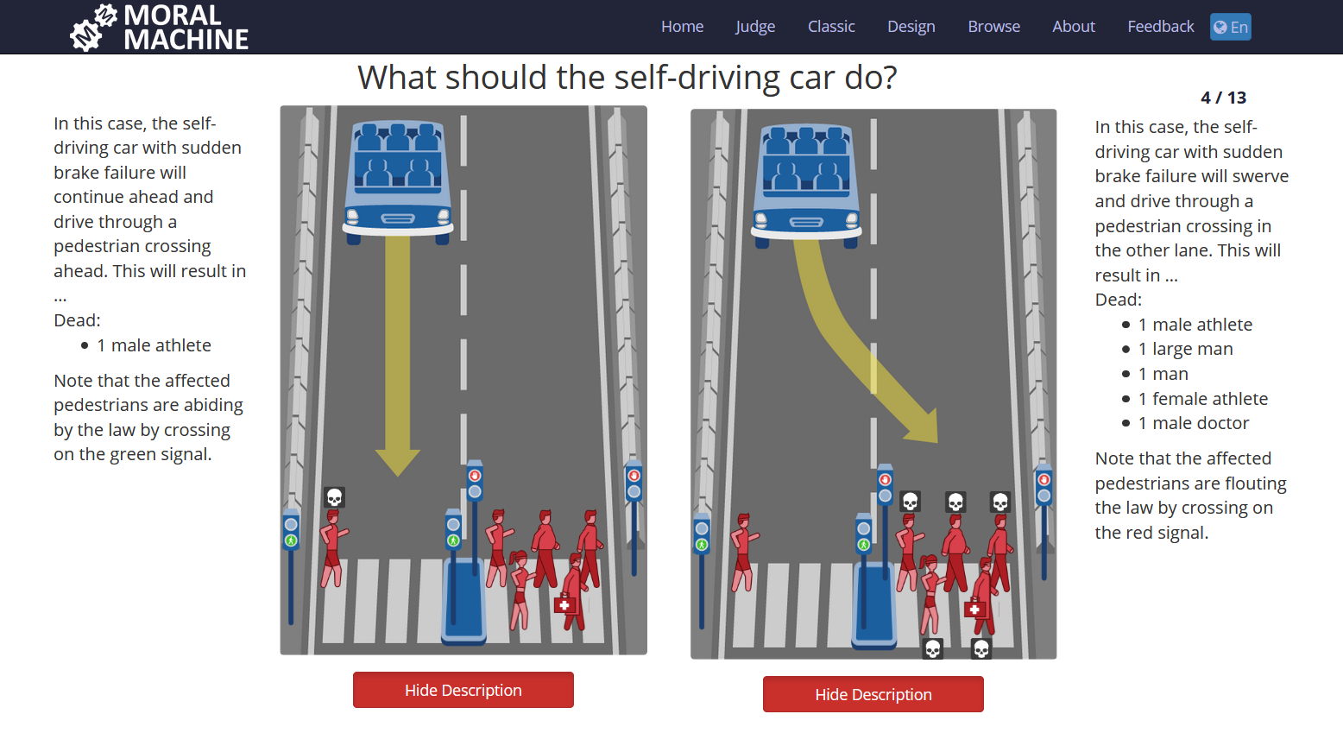
https://www.moralmachine.net/

Slide 12
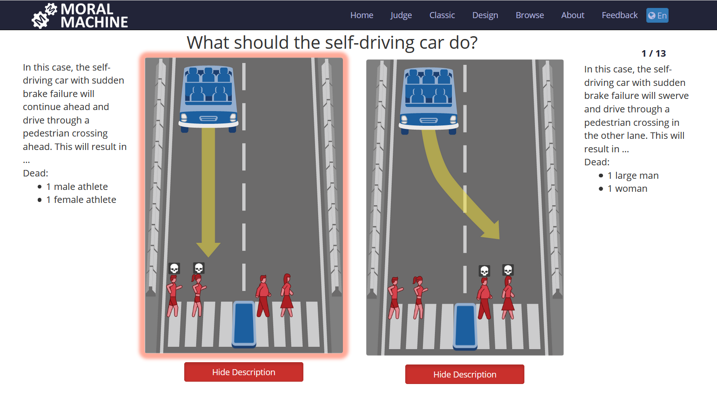

Slide 13

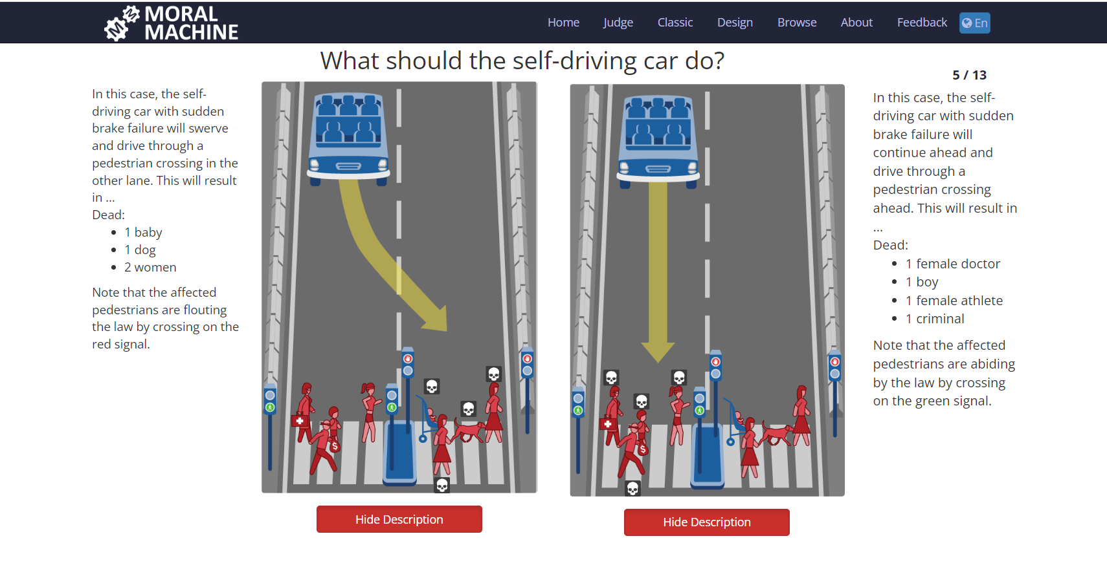

Slide 14
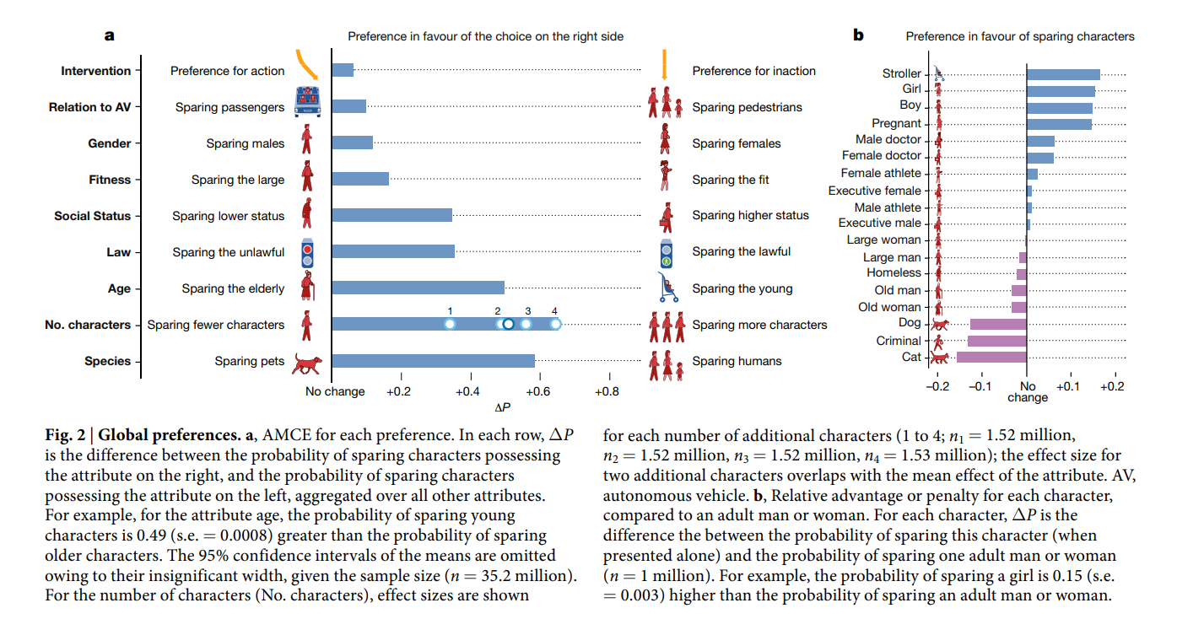
E. Awad, S. Dsouza, R. Kim, J. Schulz, J. Henrich, A. Shariff, J.-F. Bonnefon, I. Rahwan, The Moral Machine Experiment, in "Nature", 563 (7729), 2018.

Slide 15
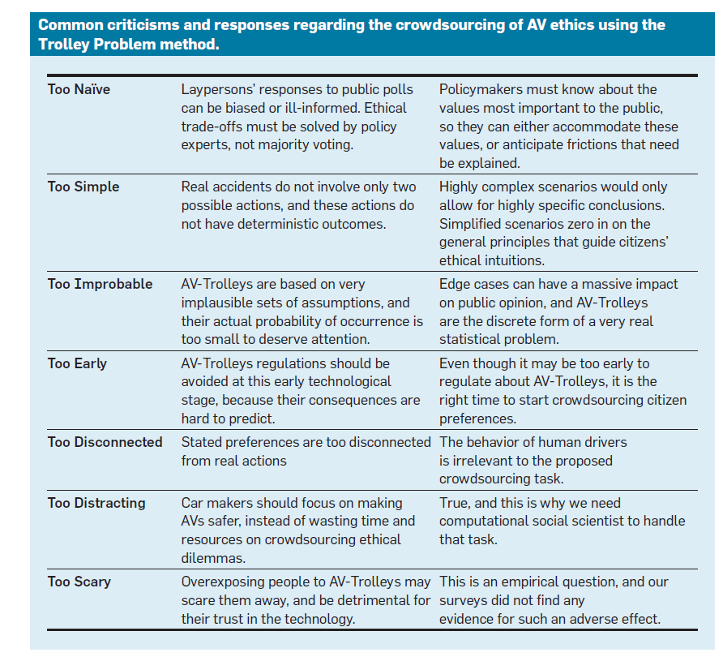
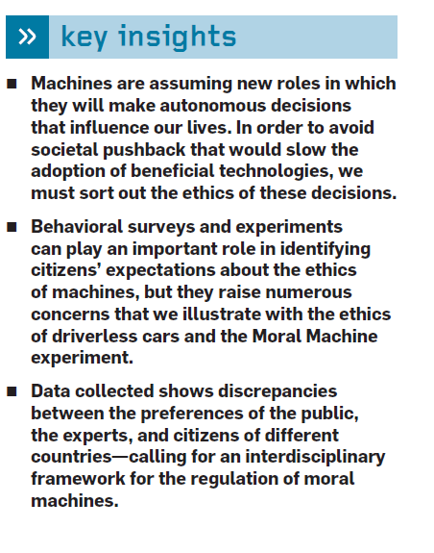
"Crowdsoucing macchine morali"
E. Awad, S. Dsouza, J.-F. Bonnefon, A. Shariff, I. Rahwan, Crowdsourcing Moral Machines, in "Comunicacations of the ACM", 63,3, 2020.

Slide 16
Perché le auto a guida autonoma non hanno bisogno di scegliere chi uccidere

Slide 17
"Raccomandazione
Gestire i dilemmi con principi di distribuzione del rischio e principi etici condivisi.
Mentre può essere impossibile regolare l'esatto comportamento dei CAV [Connected and Automated Vehicles] in situazioni di incidente inevitabile, il comportamento CAV può essere considerato etico in queste situazioni a condizione che emerga organicamente da una.
distribuzione statistica continua del rischio da parte del CAV al fine di migliorare la sicurezza stradale e la parità tra le categorie di utenti della strada
Piuttosto che definire l'esito desiderato di ogni possibile dilemma, ritiene che il comportamento di un CAV in una situazione di dilemma sia di default accettabile se il CAV, durante l'intera sequenza che ha portato al crash, ha rispettato tutti i principali principi etici e giuridici enunciati in questa relazione, con i principi di gestione del rischio [...] e se non ci fossero azioni precedenti ragionevoli e praticabili che avrebbero impedito l'emergere del dilemma. Ciò può essere necessario per dare ai produttori e agli installatori di CAV la fiducia nell'implementazione dei loro sistemi, con velocità ridotta e manovre preventive sempre la soluzione migliore per ridurre i rischi per la sicurezza."
Gruppo di esperti della Commissione orizzonte 2020 per fornire consulenza su questioni etiche specifiche sollevate dalla mobilità senza conducente (E03659). Etica dei veicoli connessi e automatizzati: raccomandazioni sulla sicurezza stradale, la privacy, l'equità, la spiegabilità e la responsabilità, Lussemburgo, Ufficio delle pubblicazioni dell'Unione europea, 2020.

Slide 18
"Può essere eticamente ammissibile per i CAV [veicoli connessi e automatizzati] non seguire le regole del traffico ogni volta che il rigoroso rispetto delle norme sarebbe in conflitto con un principio etico più ampio. La non conformità può talvolta beneficiare direttamente della sicurezza degli utenti del CAV o di altri utenti della strada o proteggere altri interessi di base etici; ad esempio, un CAV monta un cordone per facilitare il passaggio di un veicolo di emergenza. Si tratta di un principio ampiamente riconosciuto nella moralità e nella legge.
"Il perseguimento di una maggiore sicurezza stradale può talvolta richiedere il mancato rispetto delle norme in materia di traffico.
I ricercatori dovrebbero studiare in che misura è ragionevole aspettarsi che un sistema intelligente non umano sia in grado di impegnarsi nel complesso processo di valutazione dell'interpretazione di una norma giuridica, etica o sociale e del suo equilibrio con un'altra norma, valore o principio.
Gruppo di esperti della Commissione orizzonte 2020 per fornire consulenza su questioni etiche specifiche sollevate dalla mobilità senza conducente (E03659). Etica dei veicoli connessi e automatizzati: raccomandazioni sulla sicurezza stradale, la privacy, l'equità, la spiegabilità e la responsabilità, Lussemburgo, Ufficio delle pubblicazioni dell'Unione europea, 2020.

Slide 19
"Gli ingegneri che lavorano nell'automazione dei veicoli sono spesso interrogati sul problema del carrello. La risposta più comune sembra essere che i problemi del carrello sono evitabili, implausibili, rari e distrazioni da sforzi più produttivi. Sono considerati evitabili perché in molti problemi del carrello, il veicolo automatizzato deve decidere il modo migliore per schiantarsi quando, con i sensori e gli algoritmi giusti, la situazione avrebbe dovuto essere completamente evitata. Un veicolo automatizzato avanzato avrebbe rallentato prima di quella curva cieca, visto che l'animale prima di saltare in strada, o sapeva che questo quartiere ha bambini piccoli e ha regolato la sua velocità di conseguenza. Gli sviluppatori trovano i problemi del carrello inverosimili e rari per altri motivi. La maggior parte delle persone ha difficoltà a ricordare una situazione in cui hanno avuto il tempo di decidere in che modo dovrebbero schiantarsi. A causa di come questi scenari a scelta forzata sono presentati nei media e nella letteratura, sono facili da deridere concentrandosi su alcuni degli esempi più stravaganti, come un'auto che si scontre con un criminale invece che (specificamente e costantemente) una suora. Concentrare le risorse su casi improbabili sembra uno spreco di risorse che potrebbe essere speso meglio per evitare collisioni generali."
N.J. Goodall, più che carrelli: Scenari plausibili, eticamente ambigui che potrebbero essere incontrati dai veicoli automatizzati, in "Trasferimenti: Rivista interdisciplinare di studi sulla mobilità", 9, 2, 2019, pagg. 45-58.

Slide 20
"Nei casi in cui un'auto a guida autonoma deve scegliere tra frenata in linea retta in una collisione inevitabile e deviare in una collisione inevitabile, in cui non ci sono altre auto coinvolte, l'auto dovrebbe sempre preferire l'opzione rettilinea. Ulteriori informazioni sugli oggetti con cui essere in collisione sono irrilevanti, dal momento che non c'è modo per l'auto di raccogliere tali informazioni senza peggiorare i rischi della situazione."
"anche nelle situazioni molto più complesse prodotte dal coinvolgimento di più veicoli, la politica di arresto di emergenza è almeno abbastanza buona da essere presa in considerazione".
R. Davnall, Solving the Single-Vehicle Auto-Driving Car Trolley Problem Using Risk Theory and Vehicle Dynamics, in "Science and Engineering Ethics", 26, 2020, pp. 431-449, https://link.springer.com/content/pdf/10.1007/s11948-019-00102-6.pdf.

Slide 21
Le auto a guida autonoma richiedono intelligenza artificiale generale?

Slide 22
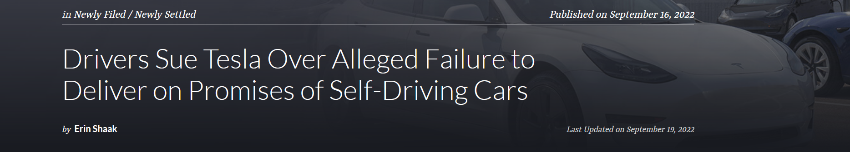
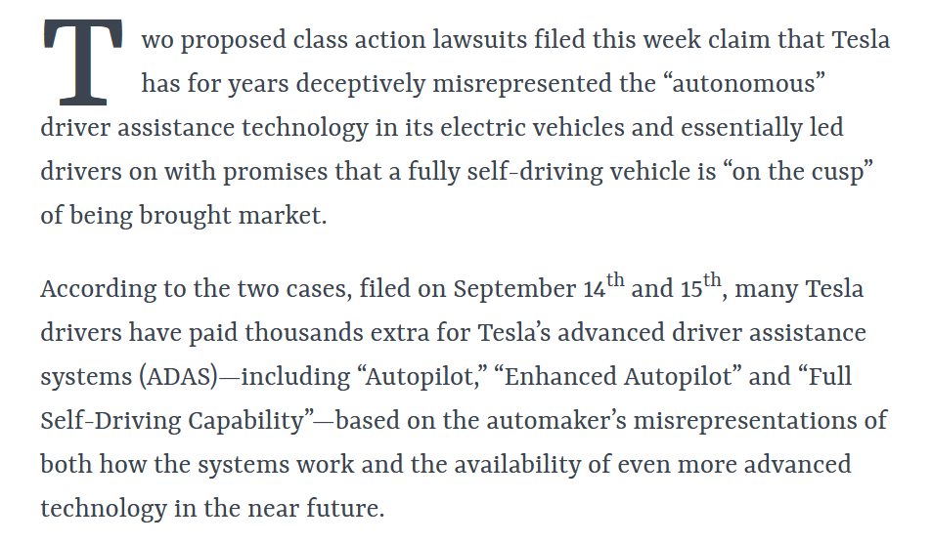
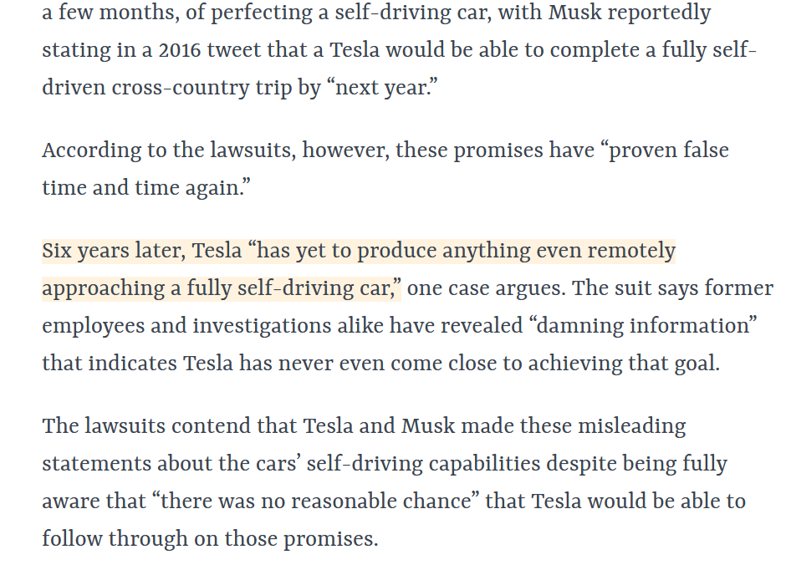
https://www.classaction.org/blog/drivers-sue-tesla-over-alleged-failure-to-deliver-on-promises-of-self-driving-cars

Slide 23
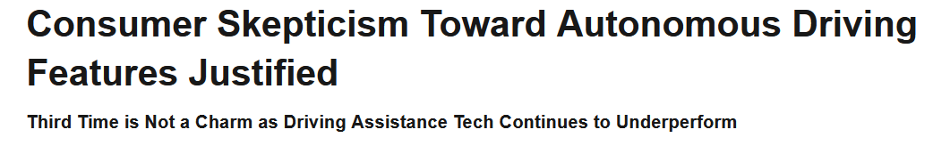
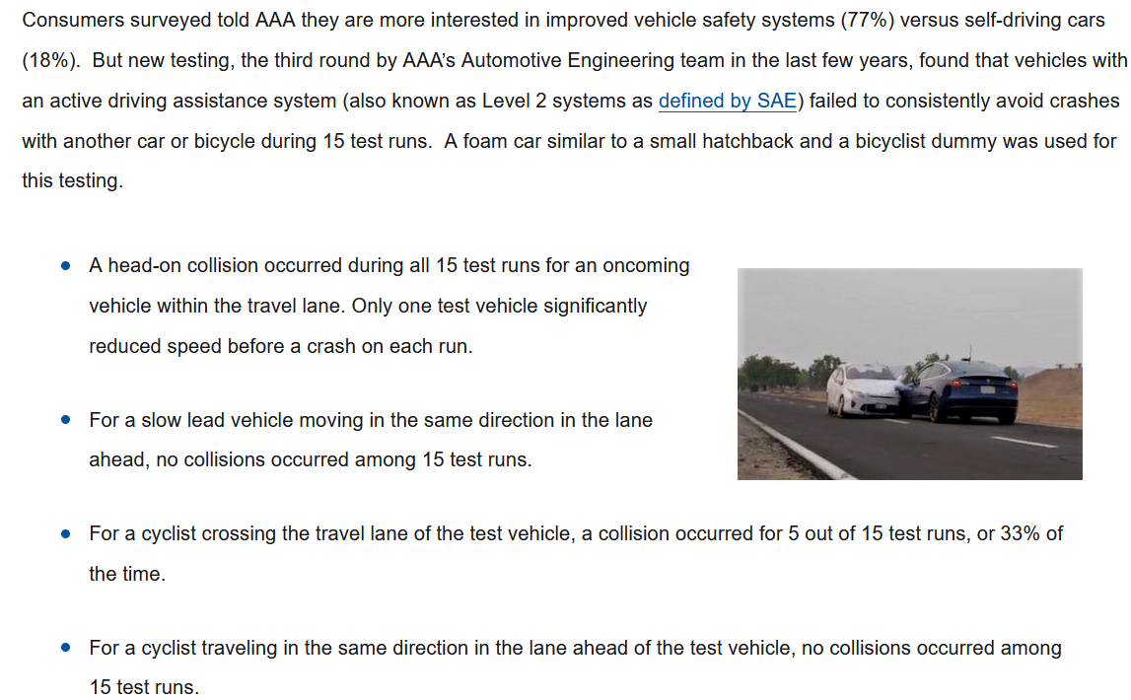
https://newsroom.aaa.com/2022/05/consumer-skepticism-toward-active-driving-features-justified/
https://newsroom.aaa.com/wp-content/uploads/2022/05/E-1_Research-Report_2021-ADA-Evaluation_FINAL_4-13-22.pdf

Slide 24
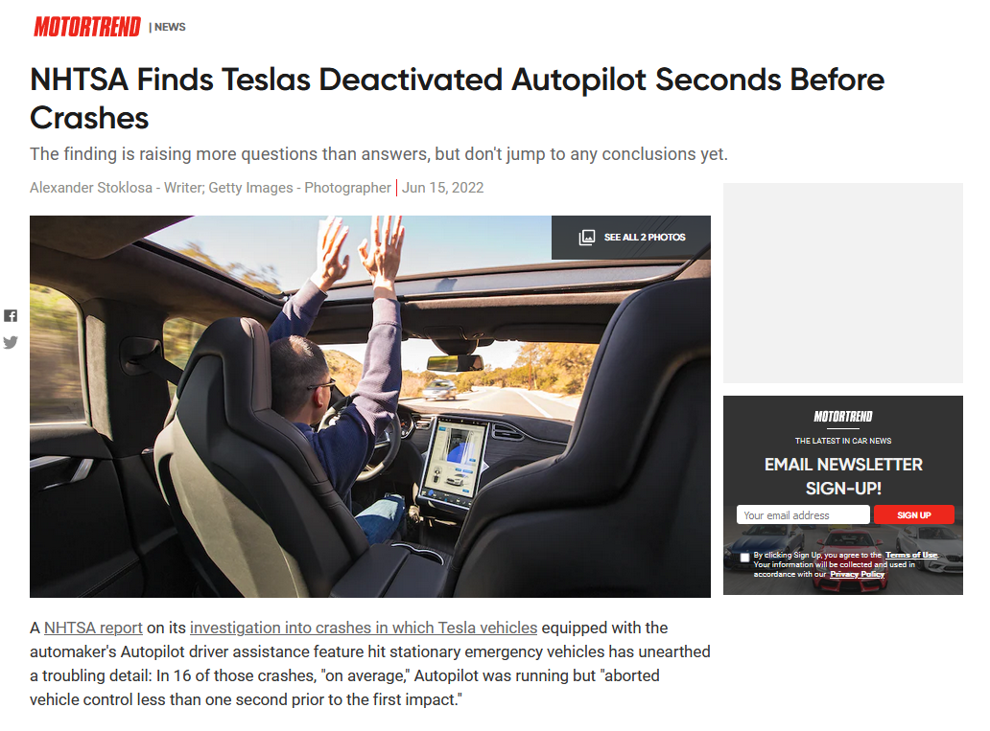
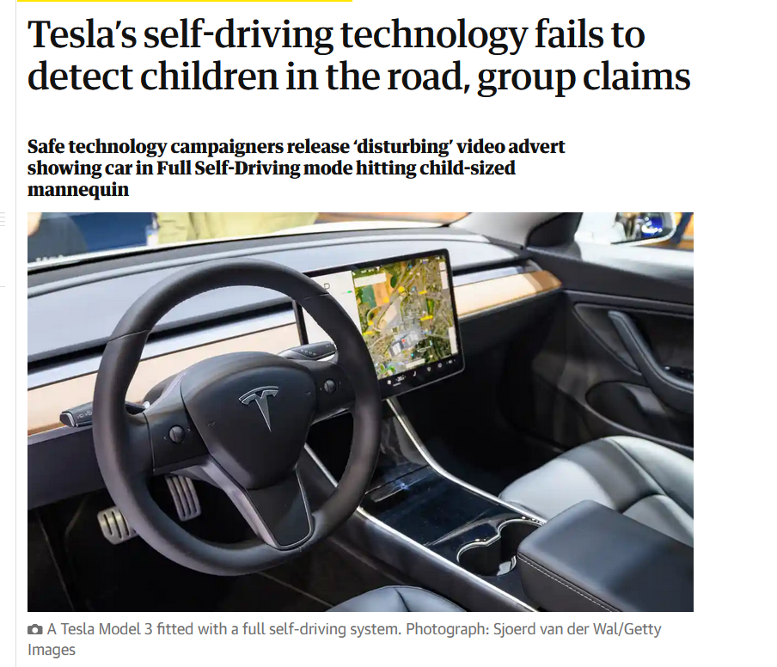
https://www.motortrend.com/news/nhtsa-tesla-autopilot-investigation-shutoff-crash/
https://www.theguardian.com/technology/2022/aug/09/tesla-self-driving-technology-safety-children

Slide 25
Perché è immorale (e illegale)
per applicare il problema del carrello alle auto a guida autonoma

Slide 26
La macchina morale come test sui pregiudizi delle persone
"I giocatori sono costretti a scegliere tra sterzare per uccidere un senzatetto, un criminale e un uomo (a) o andare dritto per uccidere due donne e un dirigente femminile (b). Questo tipo di informazioni è inaccettabile da usare per prendere decisioni morali.
"Utilizzando le proprietà sociali come criteri per il processo decisionale morale, questo esperimento sta erroneamente testando i pregiudizi discriminatori delle persone piuttosto che i loro giudizi morali.
Immaginate che il gioco includesse descrizioni di razza, religione e orientamento sessuale. I ricercatori del MIT non vogliono chiedere: "Sei disposto a sacrificare la vita di tre donne gay per salvare un musulmano?" Ma quello che stanno facendo nel chiedere sulla classe e sull'occupazione è essenzialmente la stessa cosa. Ogni studente che ha preso una lezione di etica introduttiva capisce perché questo gioco non è solo fuorviato, ma pericoloso.
D. Leben, Etica per i robot. Come progettare un algoritmo morale, Londra/New York, Routledge, 2019.

Slide 27




[FOTO]
"Nessuna selezione di esseri umani, nessuna compensazione delle vittime, ma principio di minimizzazione dei danni
Lo Stato costituzionale moderno opta solo per i divieti assoluti nei casi di confine, come il divieto di tortura per le persone in custodia statale.
Indipendentemente dalle conseguenze, un atto è mandato o proibito assolutamente perché è intrinsecamente già incompatibile con i valori costitutivi dell'ordine costituzionale. Qui, in via eccezionale, non vi è alcun compromesso, che è di per sé una caratteristica di qualsiasi regime giuridico moralmente basato.
La sentenza della Corte costituzionale federale sulla legge sulla sicurezza aerea 5 segue anche questa linea di valutazione etica, con il verdetto che il sacrificio di persone innocenti a favore di altre potenziali vittime è inammissibile, perché le parti innocenti sarebbero degradate a mero strumento e private della qualità come soggetto.
https://www.bmvi.de/SharedDocs/EN/publications/report-ethics-commission.html

Slide 28
[FOTO]
"Agisci così che usi l'umanità, sia nella tua persona che nella persona di qualsiasi altro, sempre allo stesso tempo come fine, mai semplicemente come mezzo".
I. Kant, Grundlegung zur Metaphysik der Sitten, 1785, nella gesammelte Schriften di Kant. Akademie-Ausgabe, Berlino, W. de Gruyter, 1900, IV, pp. 385-463; in Idem, Filosofia pratica, L'edizione Cambridge delle opere di Immanuel Kant, ed. di M. Gregor, Cambridge, Cambridge University Press, 1996.

Slide 29
[FOTO]
"Le vere decisioni di dilemma, come una decisione tra una vita umana e un'altra, dipendono dalla situazione specifica reale, incorporando comportamenti "imprevedibili" da parte delle parti interessate. Non possono quindi essere chiaramente standardizzati, né possono essere programmati in modo tale da essere eticamente indiscutibili.
In caso di inevitabili situazioni di incidente, qualsiasi distinzione basata su caratteristiche personali (età, genere, costituzione fisica o mentale) è severamente vietata.
È inoltre vietato compensare le vittime l'una contro l'altra. La programmazione generale per ridurre il numero di lesioni personali può essere giustificabile.
Le parti coinvolte nella generazione di rischi per la mobilità non devono sacrificare le parti non coinvolte."
https://www.bmvi.de/SharedDocs/EN/publications/report-ethics-commission.html

Slide 30
Grazie. — Grazie. Qualche domanda?
daniela.tafani@unibo.it

